Slide 1
Aula 2 React-Native
https://jsfiddle.net/

Slide 2
Diferença entre var e let e const
const: utilize quando você precisar declarar constantes, ou seja, você não quer haja uma nova atribuição de valor para uma variável durante a execução do bloco. O escopo das variáveis declaradas com const será o bloco em que elas foram declaradas.
let: utilize quando você precisar fazer reatribuições, ou seja, a sua variável precisará assumir diferentes valores durante a execução do bloco. Assim como const, o escopo das variáveis definidas com let será o bloco em que foram declaradas.

Slide 3
Diferença entre var e let e const
var: utilize quando precisar declarar uma variável que deve ser global dentro do seu contexto de execução, ou seja, o valor dessa variável poderá ser alterado a qualquer momento em qualquer bloco que esteja dentro do mesmo contexto de execução. Dito isto, o escopo dos identificadores definidos com var é o contexto de execução em que foram declarados, se a variável foi declarada dentro de uma função, seu escopo será aquela função, se não foi declarado dentro de nenhuma função, seu escopo será global.

Slide 4
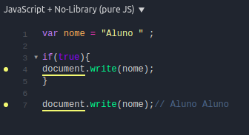
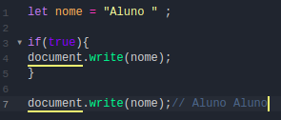
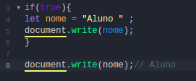
Exemplos

Slide 5
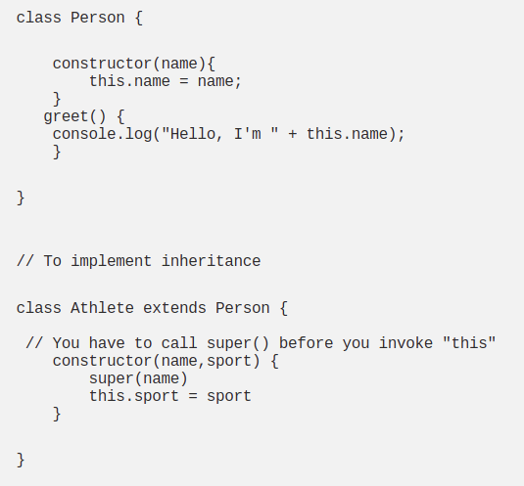
POO

Slide 6
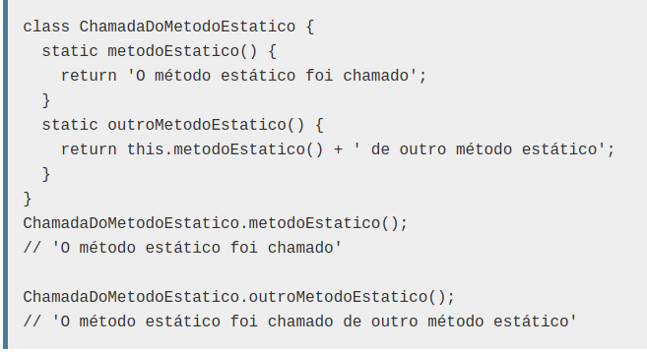
Métodos estáticos

Slide 7
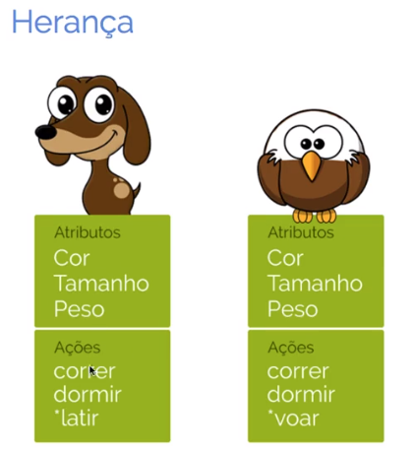
Herança

Slide 8
Sobrescrita de Métodos
E Objetos Literais
Palavra Reservada “super”
Objetos Literais.

Slide 9
Json
Java Script Object Notation
Padrão troca e armazenamento de informações,
Leve e amplamente usado na Web e API,

Slide 10
Json
var objetoJson = '{"cor":"Preto","peso":"20","raca":"rottweiler"}';
var objeto = JSON.parse(objetoJson);
document.write(objeto.cor);

Slide 11
Links úteis
https://www.alura.com.br/artigos/entenda-diferenca-entre-var-let-e-const-no-javascript#targetText=Assim%20como%20as%20variáveis%20declaradas,também%20tem%20escopo%20de%20bloco.&targetText=É%20importante%20utilizar%20const%20para,recebem%20não%20podem%20ser%20alterado.
https://codeburst.io/object-oriented-programming-in-javascript-51b2bdfdfe9f
https://developer.mozilla.org/pt-BR/docs/Web/JavaScript/Introduction_to_Object-Oriented_JavaScript
https://developer.mozilla.org/pt-BR/docs/Web/JavaScript/Reference/Classes/static
https://pt-br.reactjs.org/docs/introducing-jsx.html
https://pt-br.reactjs.org/tutorial/tutorial.html
https://facebook.github.io/react-native/docs/tutorial

